Slide 1

2019-07-18
开发工具及环境
聂建辉

Slide 2
开发工具及环境
nvm first
Node安装
oh-my-zsh
iTerm2
nrm 多registry管理

Slide 3
开发工具及环境
yarn OR npm
Visual Studio Code
Dash
SourceTree
Octotree Pro

Slide 4
nvm first
多个项目之间对于Node版本依赖不一样怎么办？
我怎么能够自由切换Node版本呢？
Node应该怎么安装？
Node Version Manager
curl -o- https://raw.githubusercontent.com/creationix/nvm/v0.34.0/install.sh | bash
了解更多 https://github.com/creationix/nvm

Slide 5
Node 安装
nvm install <version>
不要通过官网下载Node安装包安装

Slide 6
nvm & Node
nvm ls 查看当前可用Node版本
nvm ls –remote 查看远程可用Node版本
nvm use <version> 切换至指定版本Node
nvm alias name <version> 为指定版本Node设置别名
nvm –help 查看所有nvm命令

Slide 7
oh-my-zsh
cat /etc/shells 查看当前的可用shell
chsh -s /bin/zsh 切换至zsh
主题可配置，界面美观
提示当前目录分支
Git alias

Slide 8
oh-my-zsh
https://www.jianshu.com/p/d194d29e488c?open_source=weibo_search
https://github.com/robbyrussell/oh-my-zsh
https://segmentfault.com/a/1190000013612471?utm_source=tag-newest

Slide 9
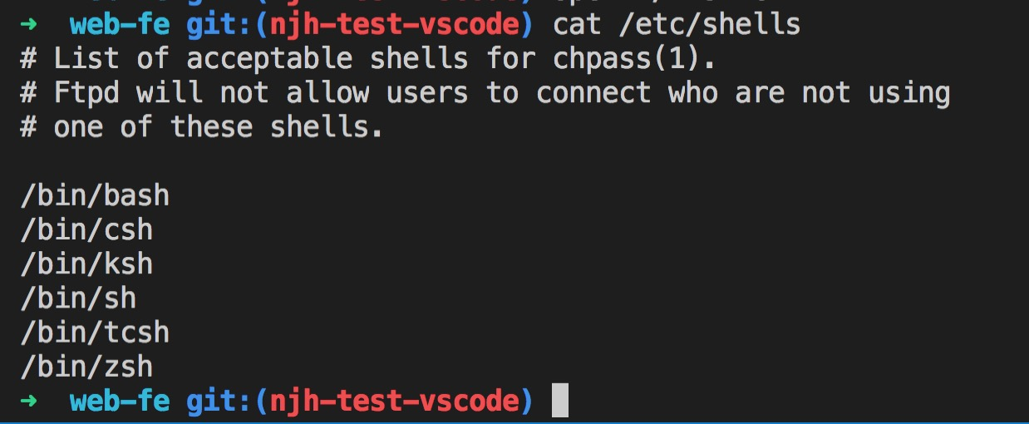
oh-my-zsh
Notes:
Unix Shell

Slide 10
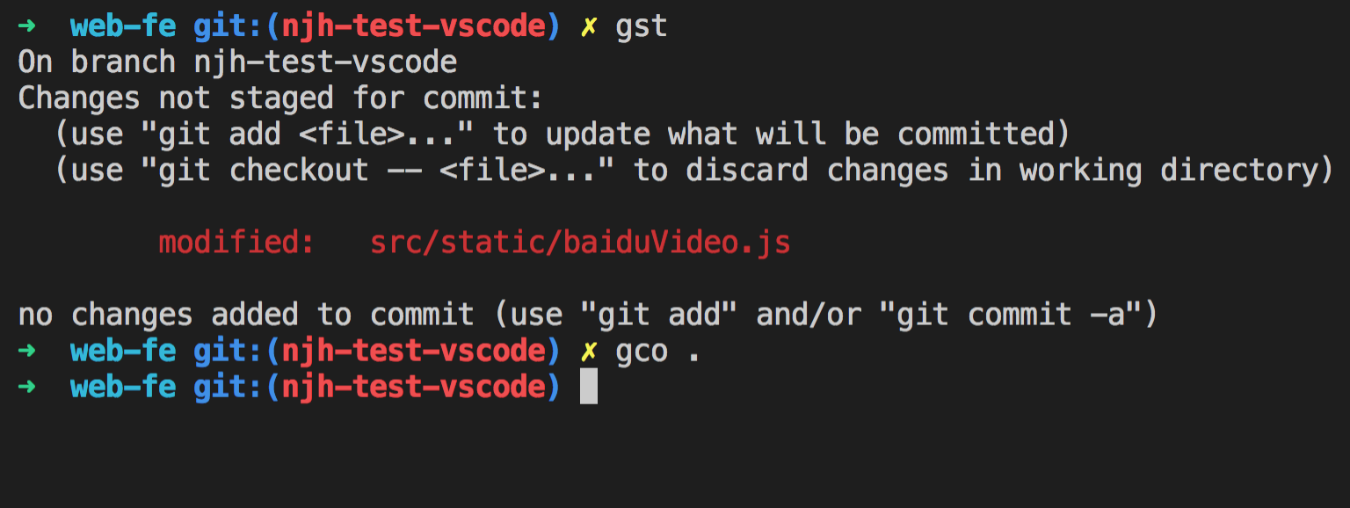
oh-my-zsh

Slide 11
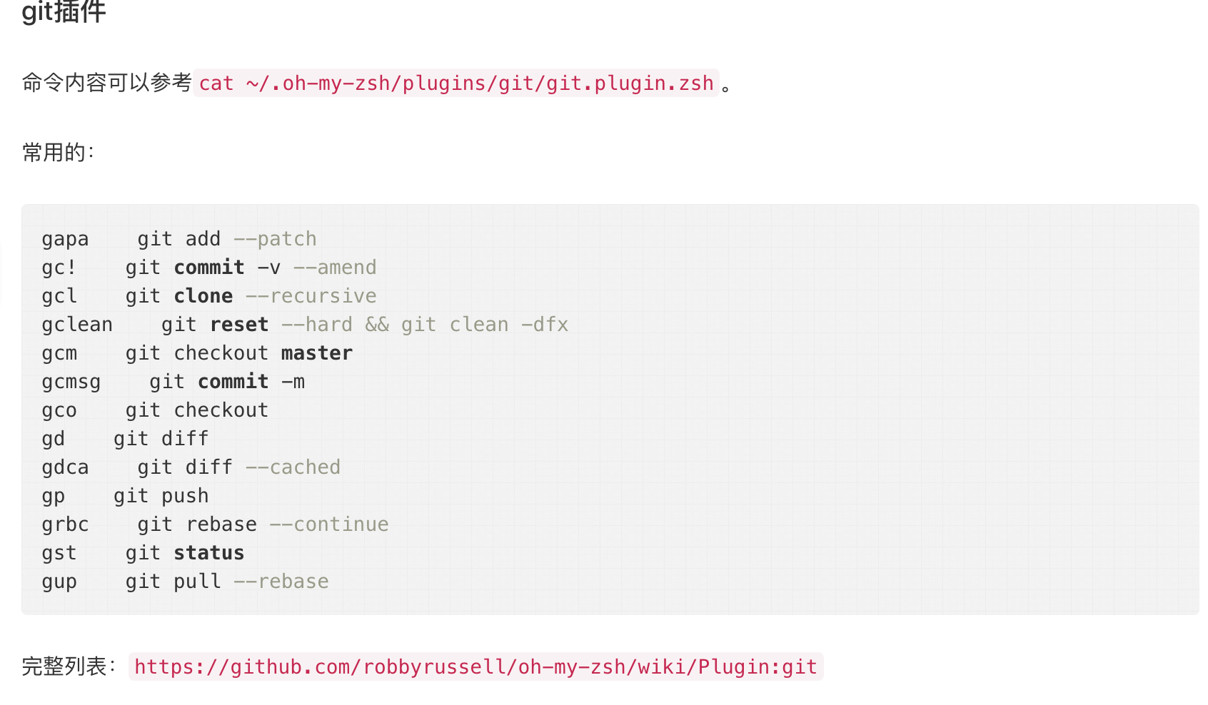
oh-my-zsh

Slide 12
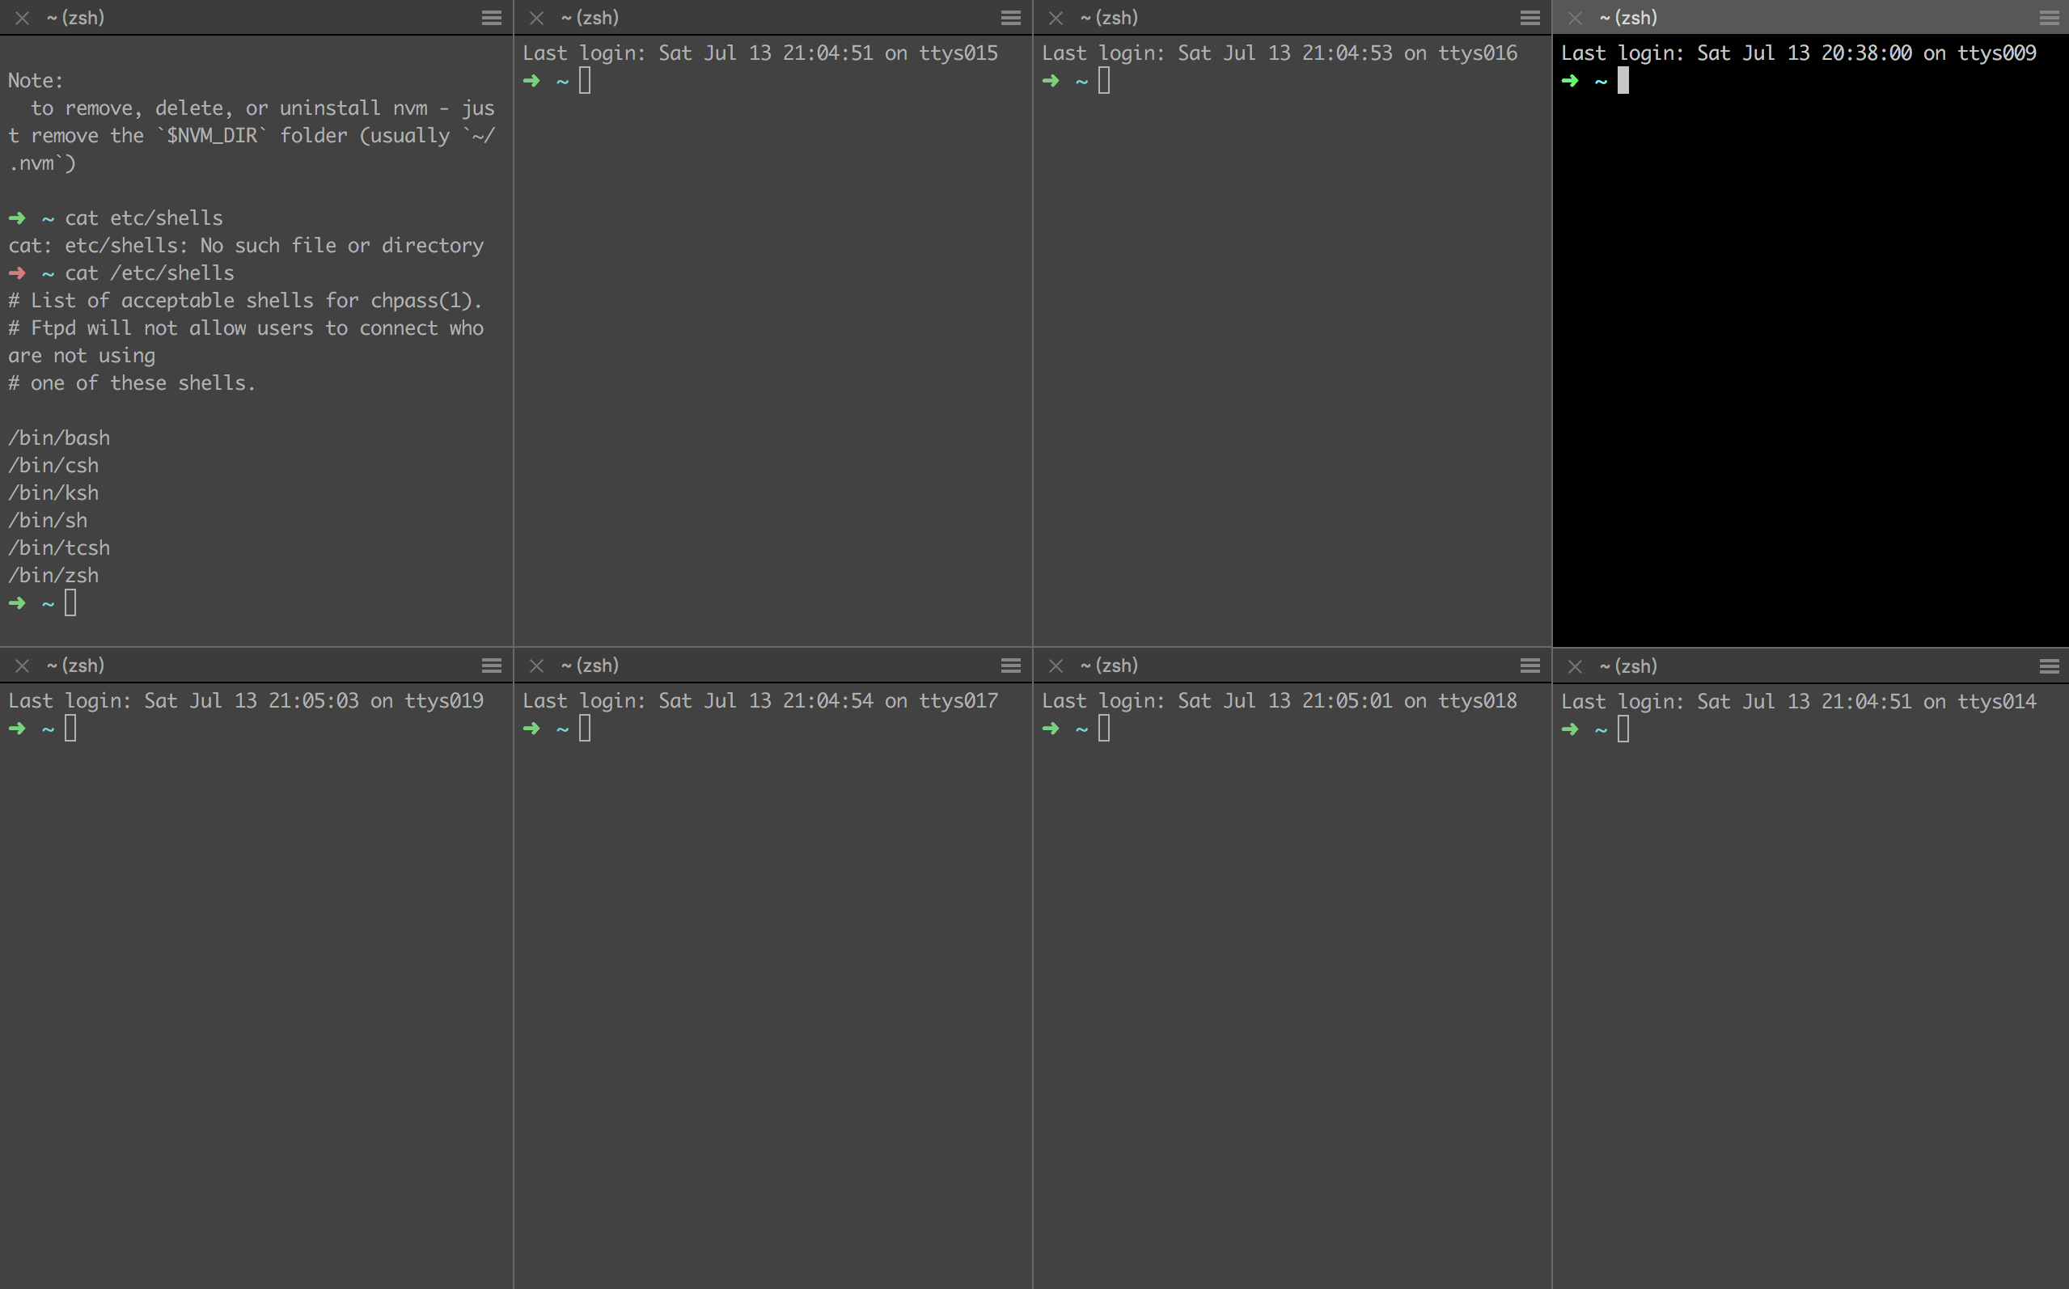
iTerm2

Slide 13
iTerm2
https://www.iterm2.com/
主题设置
路径检索

Slide 14
nrm 多registry管理
taobao镜像源
公司有内部npm源
怎么做镜像源切换（跟Node版本控制类似）
yarn global add nrm 安装nrm
nrm ls 查看当前可用镜像源
nrm use <registry> 使用指定镜像源
nrm add <registry> <url> 添加镜像源
nrm –help 查看nrm命令

Slide 15
yarn OR npm
安装速度快
并行安装
离线模式（有缓存）
curl -o- -L https://yarnpkg.com/install.sh | bash

Slide 16
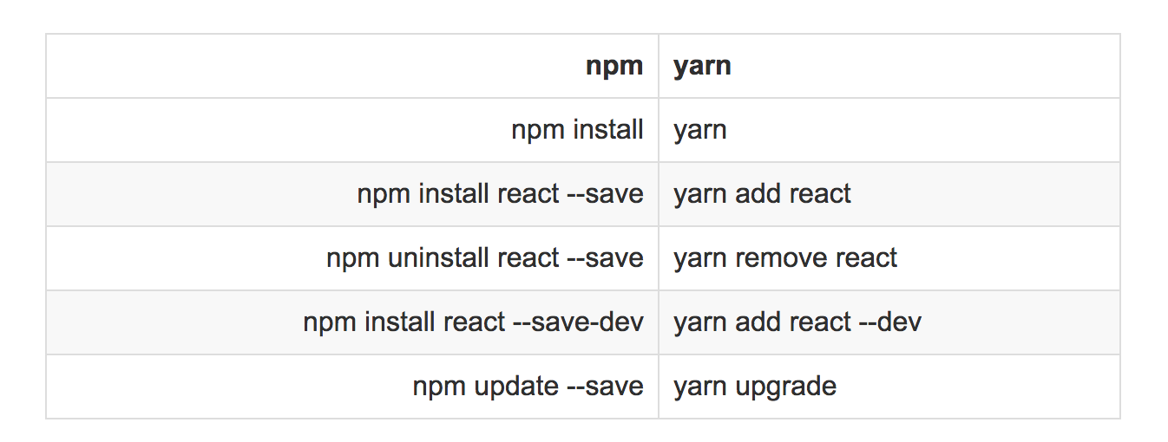
yarn OR npm
Notes:
npm install –g module
yarn global add module

Slide 17
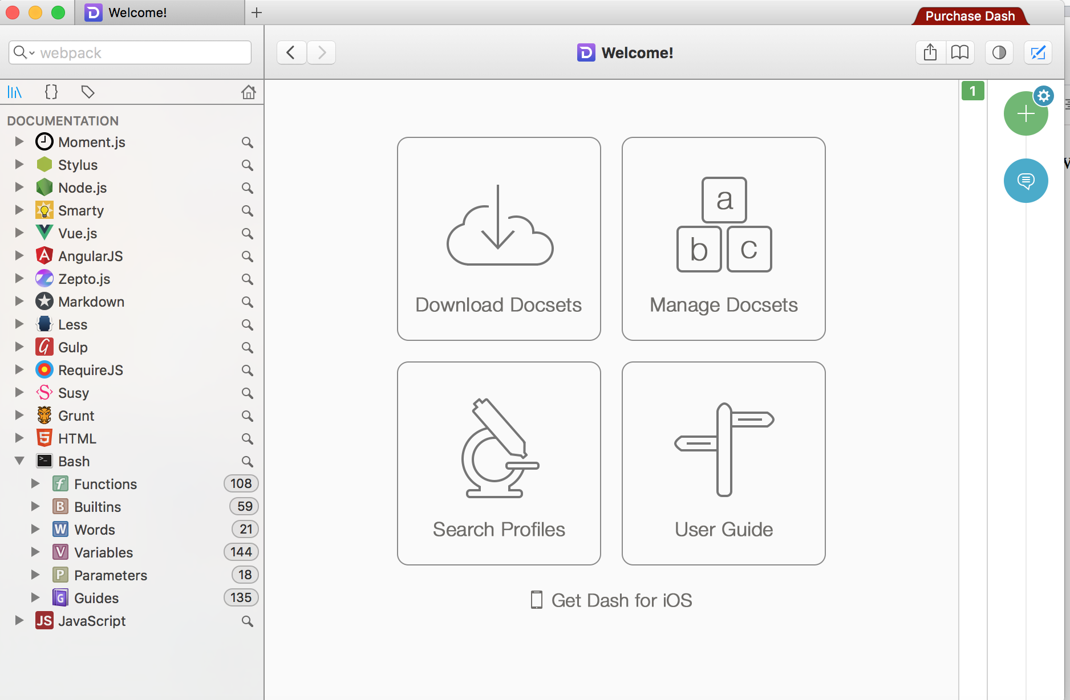
Dash

Slide 18
Dash
https://kapeli.com/dash

Slide 19
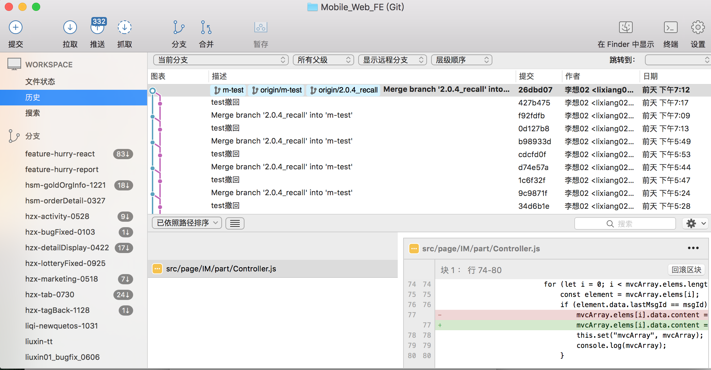
SourceTree

Slide 20
SourceTree
https://www.sourcetreeapp.com/

Slide 21
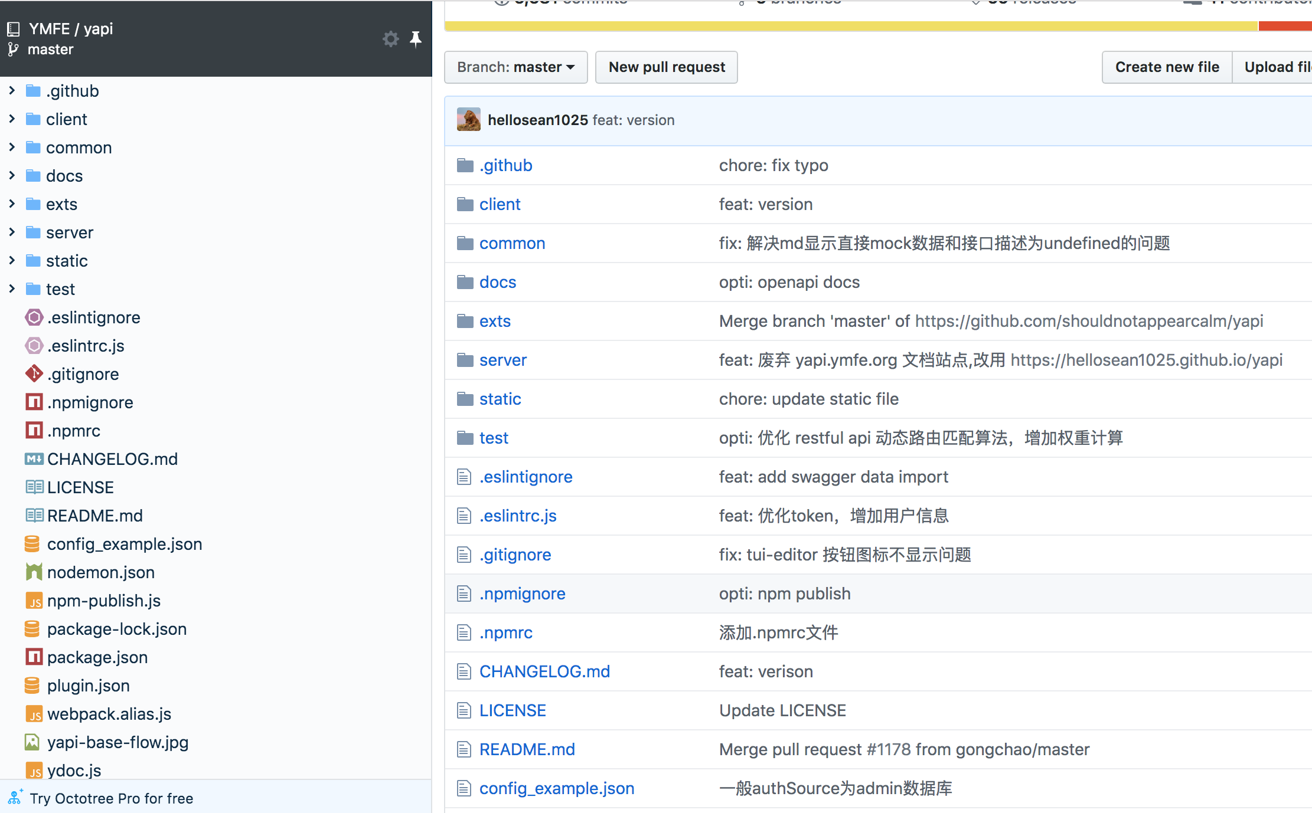
Octotree Pro
Chrome应用商店 ＝》扩展程序搜索Octotree Pro安装

Slide 22
Visual Studio Code
帮小伙伴跟问题，没设置自动保存，跟代码到怀疑人生
看着小伙伴一个一个替换要改动的变量－－心里难受
看着小伙伴手动一行一行删代码
…

Slide 23
Visual Studio Code
是不是很抓狂，很无奈？
如果， 你还不能很好的驾驭你的编辑器，那么，花点时间，我们一起来看看吧

Slide 24
WHY VS Code
Webstorm
Sublime text
Atom
VS Code
功能全
体积小速度快
终端集成
轻量级集成IDE
集成度高
可配置、插件化
可调试
插件丰富
耗内启动慢
集成度低
资源占用大
稳定、易用

Slide 25
WHY VS Code
https://blog.csdn.net/m0_37617778/article/details/82775347
https://www.jianshu.com/p/f5b62cc0dcb3

Slide 26
Visual Studio Code
A
B
C
用户设置
快捷键
插件

Slide 27
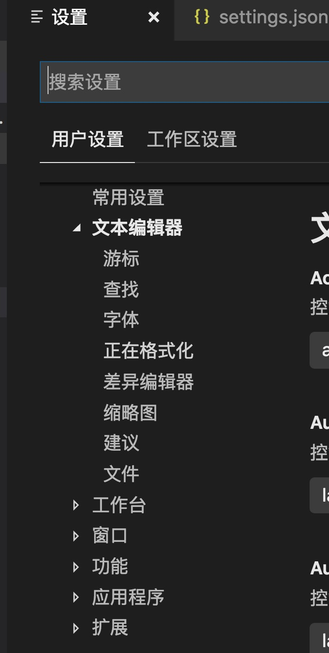
用户设置

Slide 28
用户设置
https://www.jianshu.com/p/e7d67cfd5893

Slide 29
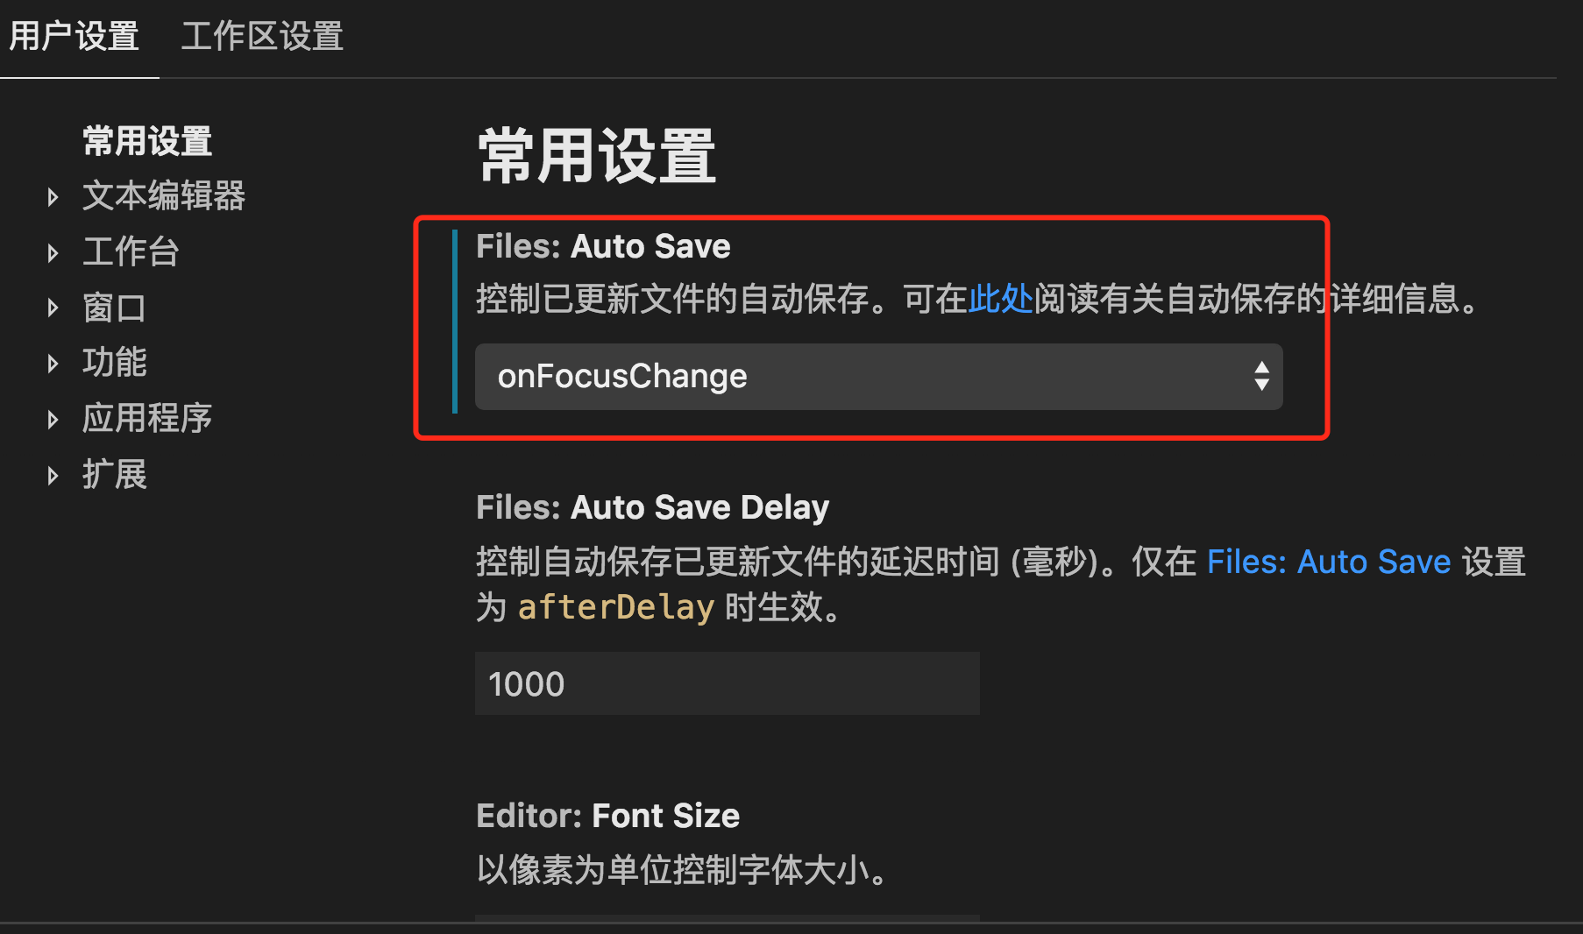
用户设置－自动保存

Slide 30
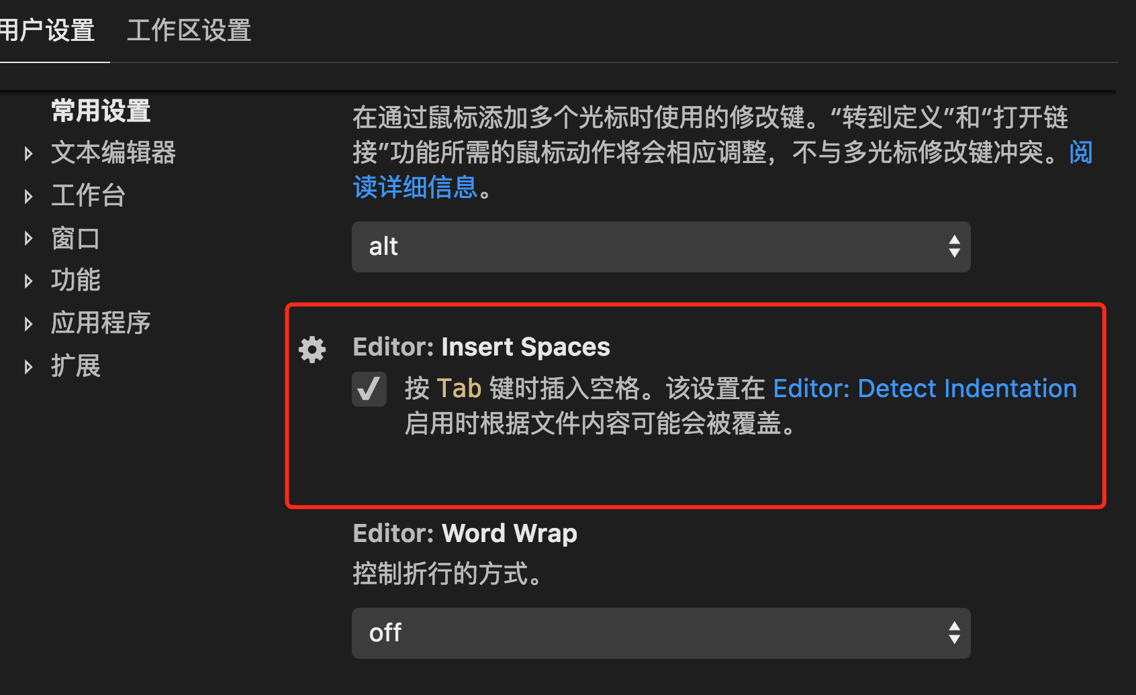
用户设置－tab转空格

Slide 31
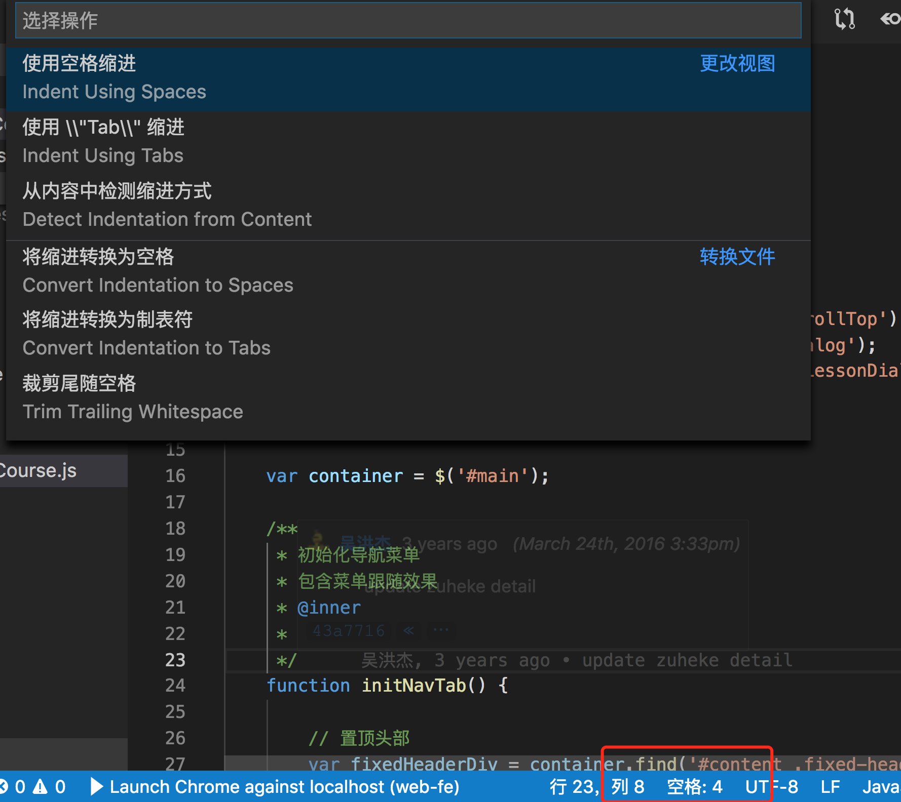
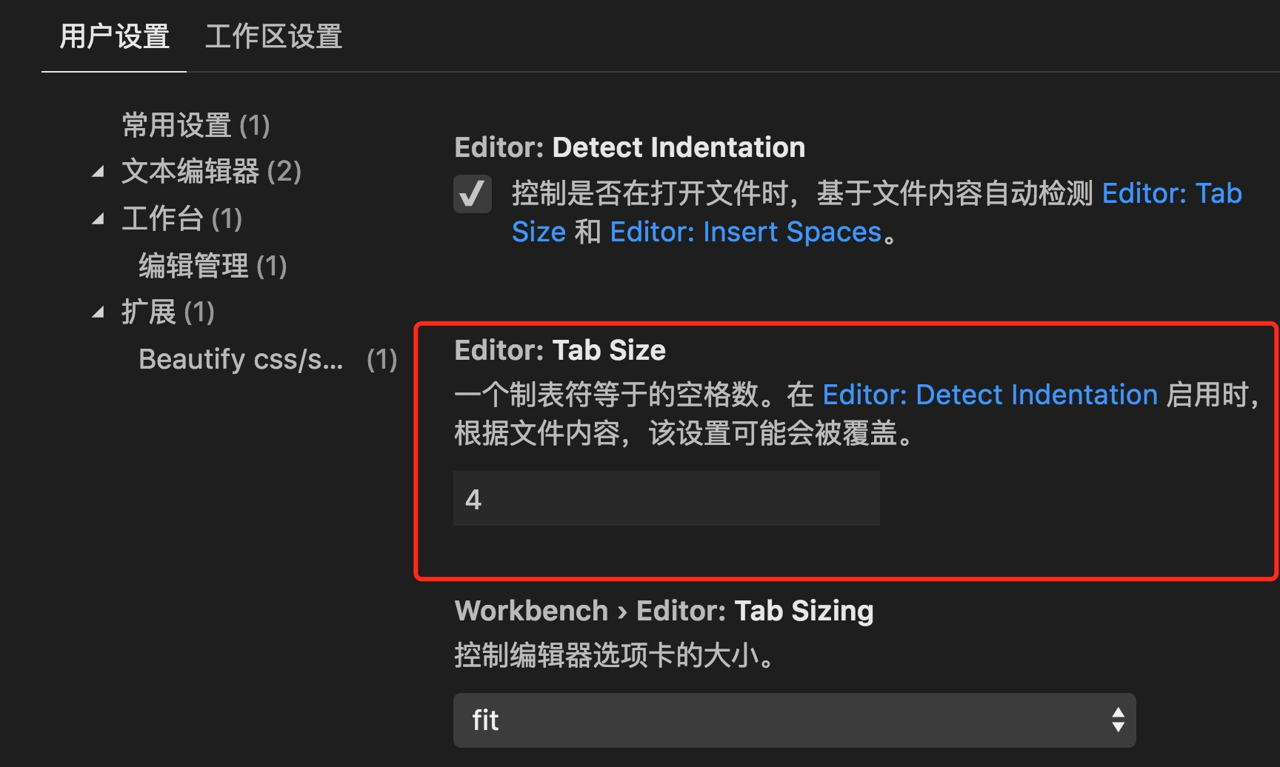
用户设置－tabsize

Slide 32
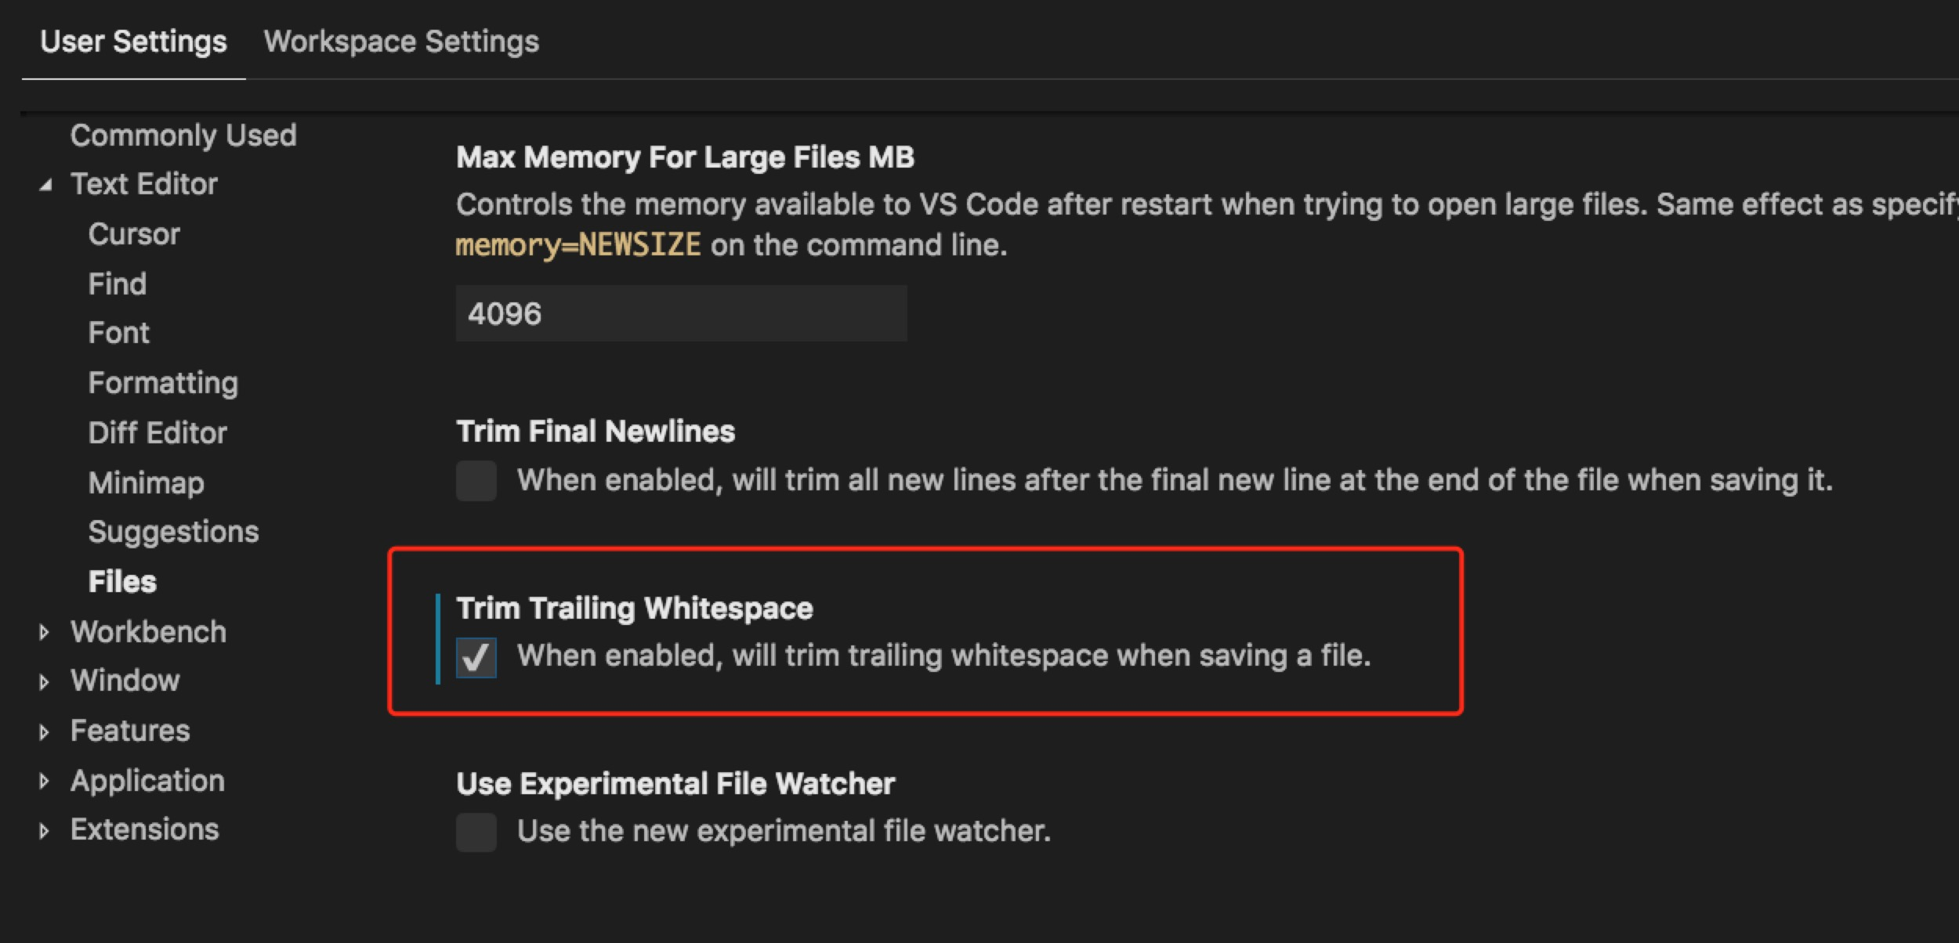
用户设置－Trim Trailing Whitespace

Slide 33
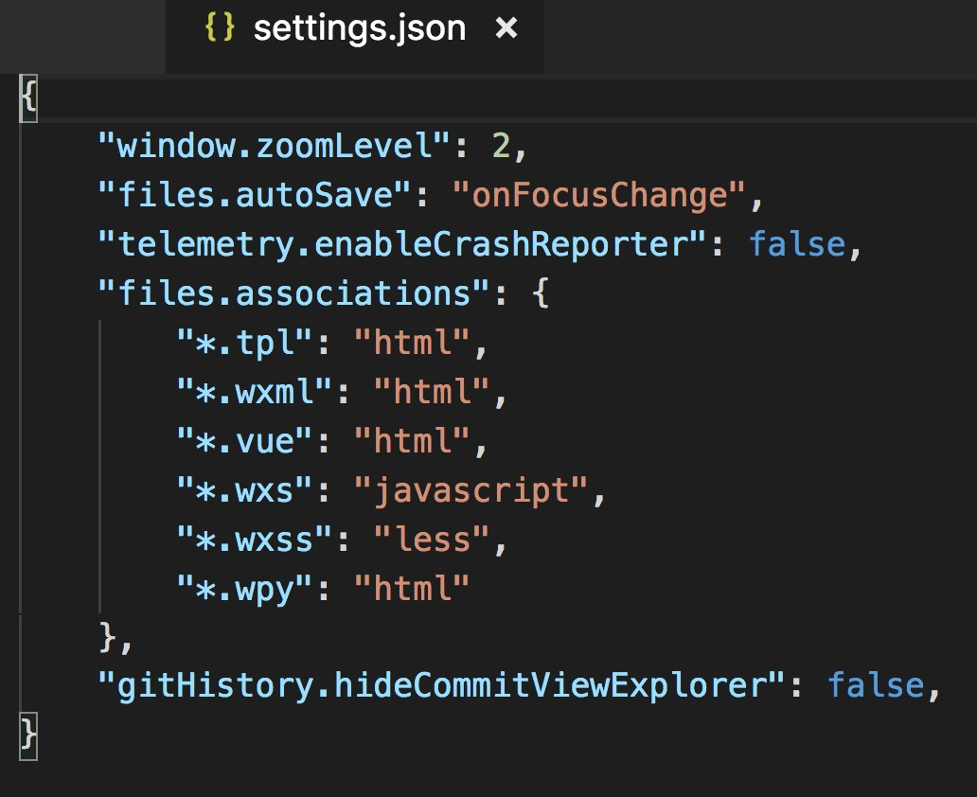
用户设置－settings.json

Slide 34
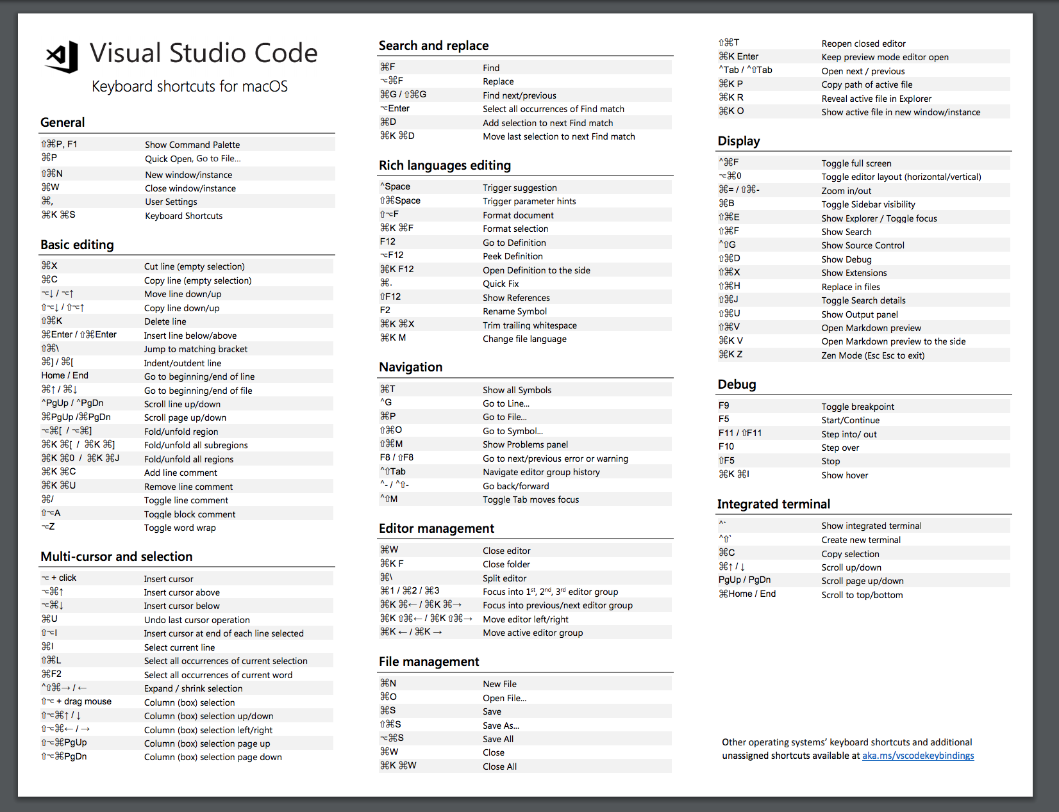
VS Code 快捷键概览
https://code.visualstudio.com/shortcuts/keyboard-shortcuts-macos.pdf

Slide 35
Visual Studio Code
终端
04
代码操作
01
02
显示设置
05
查找删除
03
文件操作
06
复制替换

Slide 36
VS Code 快捷键-终端
ctrl + ` 显示/隐藏终端
ctrl + shift + ` 创建终端
command + k 清除终端

Slide 37
VS Code 快捷键-显示设置
command + , 打开用户设置
command + k + command + s 打开快捷键设置
command + \ 分屏
command + b 侧边栏显示隐藏
command + shift + p 打开命令面板
command + shift + n 打开新窗口

Slide 38
VS Code 快捷键-文件操作
command + w 关闭当前文件窗口
command + k + command + w 关闭所有
command + k + f 关闭打开的文件夹
command + k + r 在文件夹打开当前文件
command + o 打开项目
command + n 创建新文件
command + p 搜索文件
command + shift + v 打开markdown预览
command + shift + b 运行当前代码

Slide 39
VS Code 快捷键-代码操作
ctrl + g 跳到指定行
command + / 行注释
option + shift + a 块注释
command + k + command + x 去除末尾空格
command + k + m 切换默认显示语言
tab 缩进
shift + tab 取消缩进
option + shift + f 格式化文档
command + up 跳到第一行
command + down 跳到最后一行

Slide 40
VS Code 快捷键-代码操作
shift + up 向上选择多行
shift + down 向下选择多行
command + left 跳到行首
command + right 跳到行尾
option + left 移到上一个term
option + right 移到下一个term

Slide 41
VS Code 快捷键-查找删除
command + shift + \ 跳到匹配的成对标签
command + shift + f 全局查找
command + f 查找
command + delete 删除文件
command + shift + k 删除选中行
command + i 选中当前行
command + shift + l 选中所有当前选中的
option + enter 选中当前搜索的所有
command + g 选中下一个
command + shift + g 选中上一个

Slide 42
VS Code 快捷键-复制替换
option + shift + up 向上复制一行
option + shift + down 向下复制一行
option + up 把当前行上移
option + down 把当前行下移
command + enter 下面插入一行
command + shift + enter 上面插入一行
command + d 持续选中下一个匹配的
command + option + enter 全部替换

Slide 43
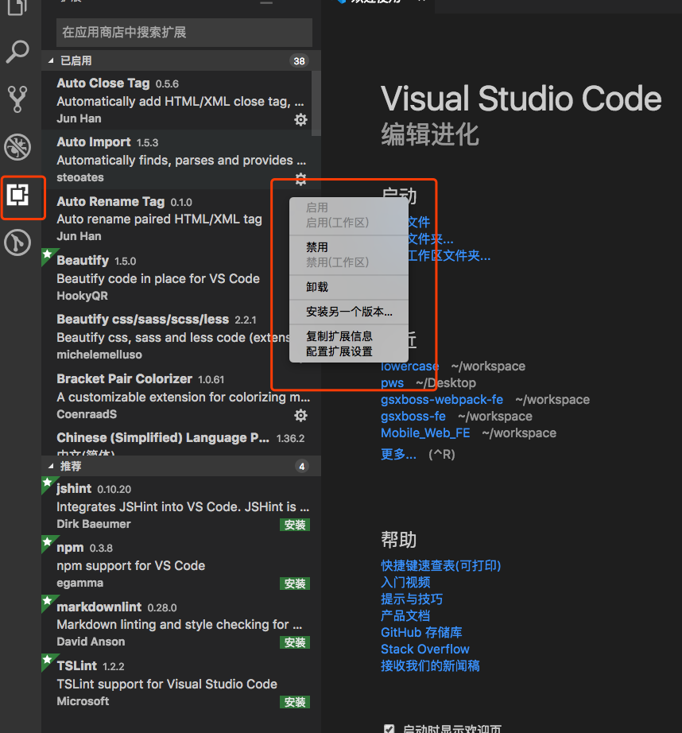
插件

Slide 44
必备插件
自动查找、分析
代码补全
Auto Import
SVG Viewer
SVG预览
计算引入包的大小
Import Cost
Prettier
JavaScript代码美化
对齐
Indent Rainbow
npm Intellisense
npm包名自动补全

Slide 45
必备插件
高亮匹配的标签
highlight-matching-tag
Code Runner
支持多语言代码立即执行
代码历史记录
GitLens
Jest
Facebook jest
Git log、commit
Git History
Trailing Spaces
去掉多余空格

Slide 46
必备插件
直观显示定义的颜色
Color Highlight
Debugger for Chrome
Chrome调试
Es6代码提示
JavaScript (ES6) code snippets
stylus
Stylus美化、提示
熟悉vim操作
Vim
Jump To Alias File
识别webpack Alias 跳转

Slide 47
插件
https://medium.freecodecamp.org/immensely-upgrade-your-development-environment-with-these-visual-studio-code-extensions-9cd790478530

Slide 48
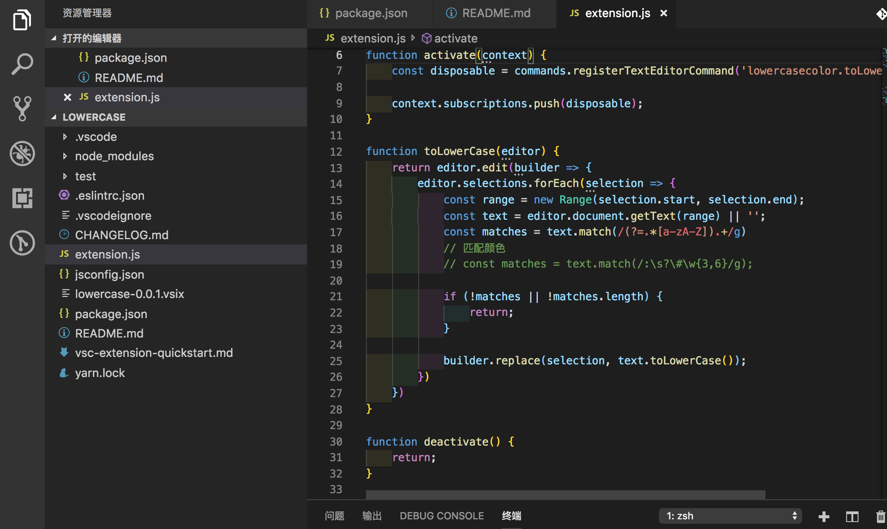
插件开发

Slide 49
插件
https://code.visualstudio.com/api

Slide 50
THANKS
感谢观看

